Slide 1
Microsoft 365 저장공간 확인
개인별 저장공간 확인 및 정리방법 안내
갱신일자:2023.12.22

Slide 2
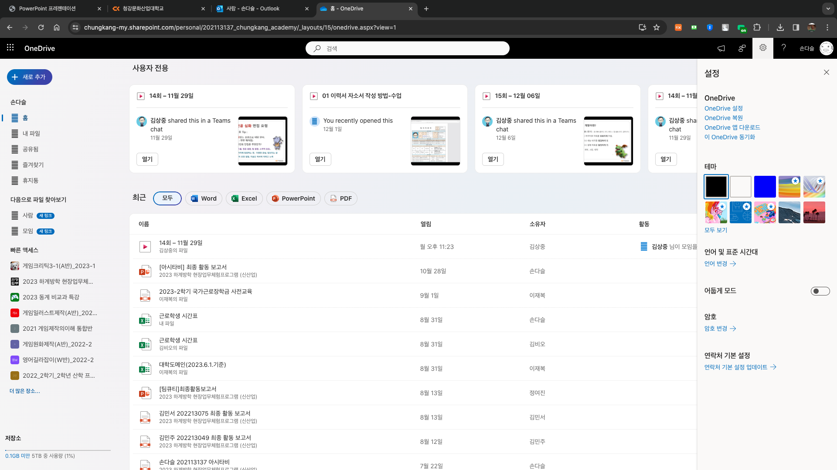
OneDrive 용량 확인#1
접속방법:
OneDrive접속
> 1. 우측 상단 설정(톱니바퀴) 클릭
> 2. OneDrive설정 클릭
1
2

Slide 3
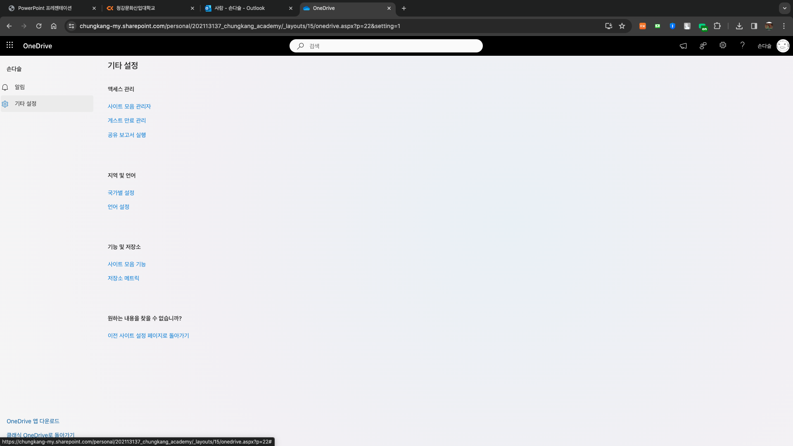
OneDrive 용량 확인#2
접속방법:
OneDrive접속
> 3. 기타설정 클릭
> 4. 저장소 매트릭 클릭
3
4

Slide 4
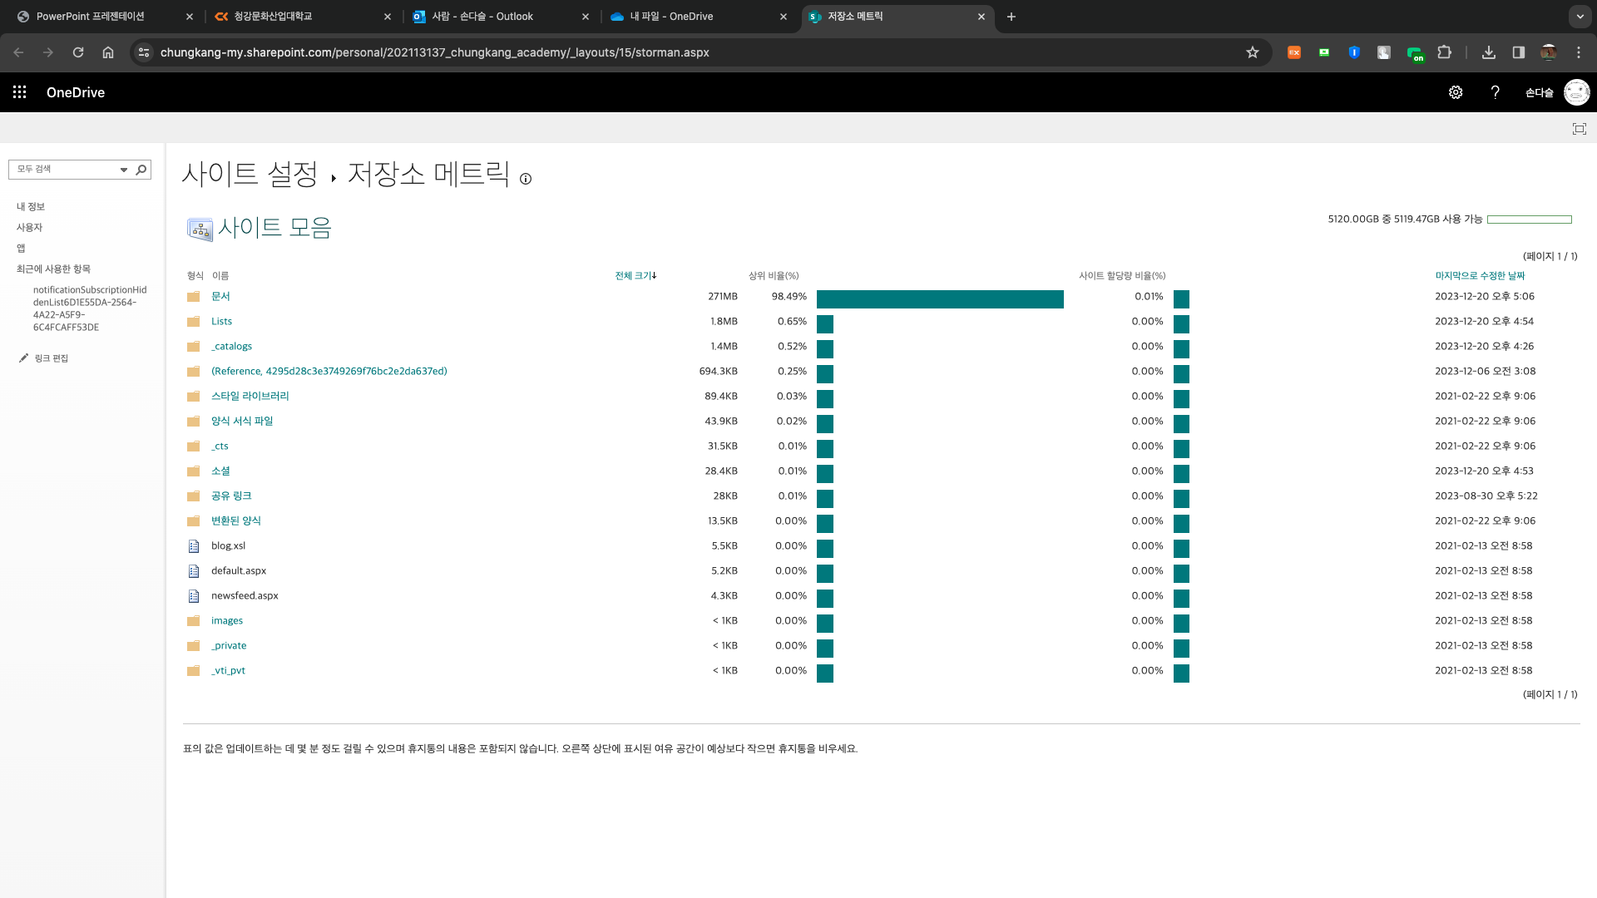
OneDrive 용량 확인#3
접속방법:
OneDrive접속
> 5. 용량확인
5

Slide 5
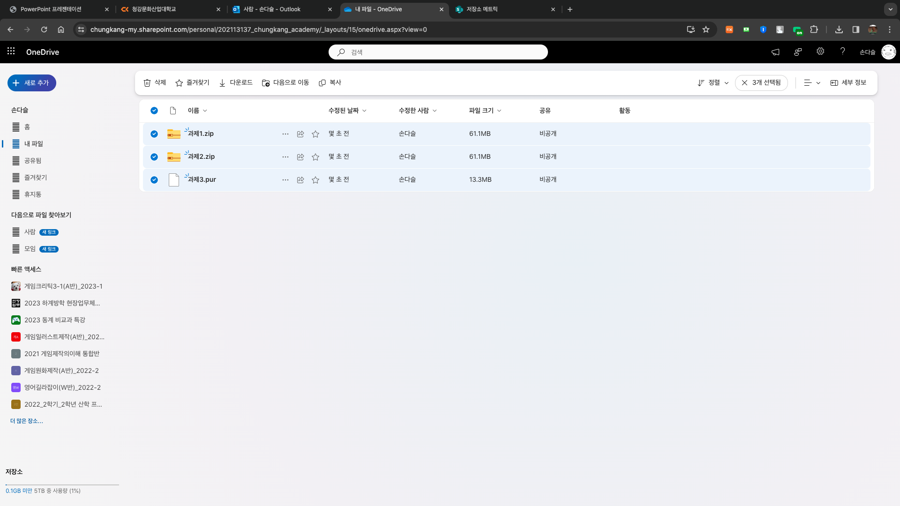
OneDrive파일 정리#1
접속방법:
OneDrive접속
> 1. 좌측 내파일 클릭
> 2. 해당 파일 선택
> 3. 다운로드 클릭하여 백업 진행
> 4. 삭제 클릭하여 해당파일 삭제
4
3
1
2

Slide 6
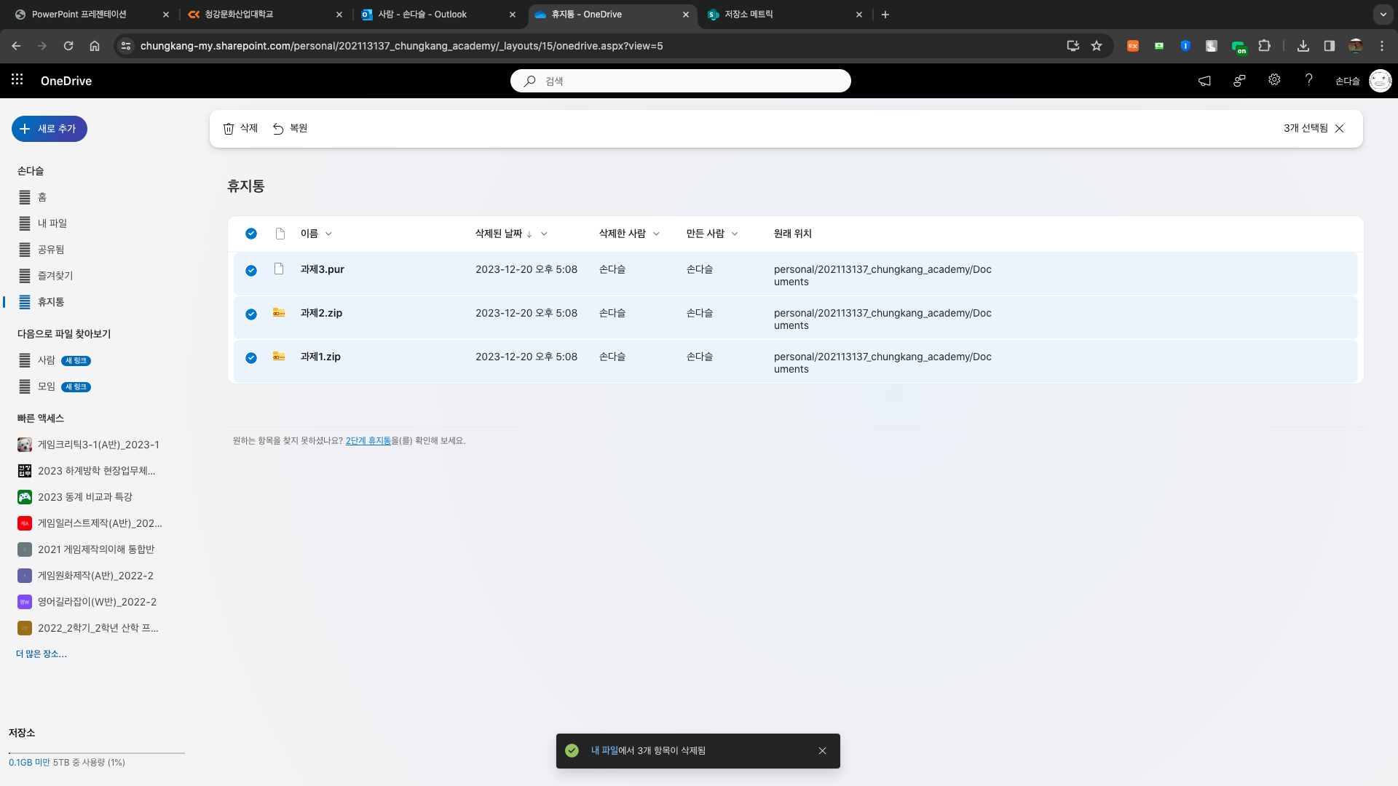
OneDrive파일 정리#2
접속방법:
OneDrive접속
> 5. 좌측 휴지통 클릭
> 6. 휴지통 비우기 클릭
6
5

Slide 7
OneDrive파일 정리#3
접속방법:
OneDrive접속
> 5. 좌측 휴지통 클릭
> 6. 휴지통 비우기 클릭
7

Slide 8
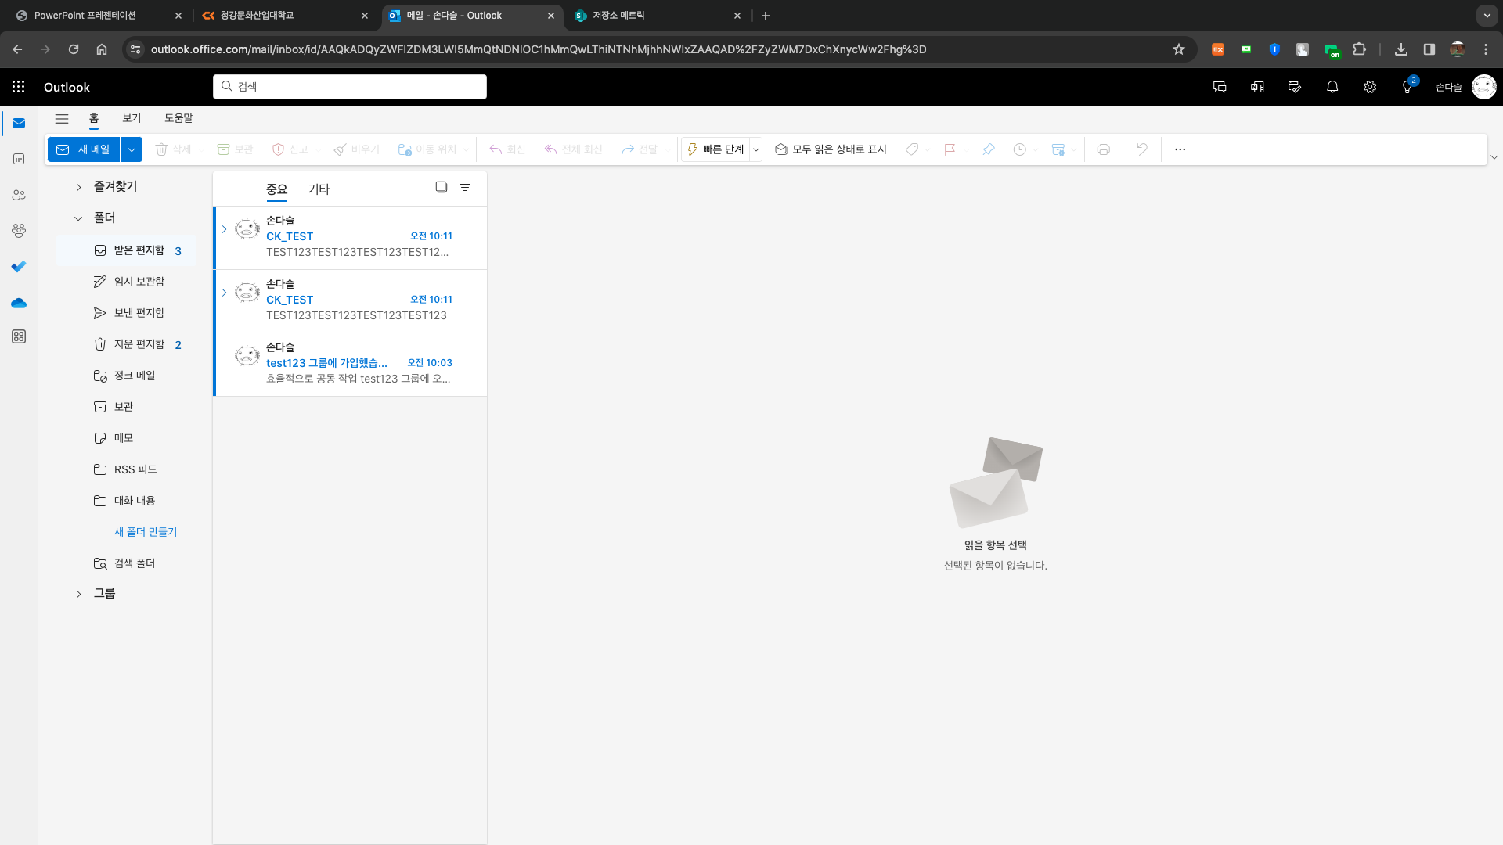
Exchage(메일) 용량 확인#1
접속방법:
Outlook접속
> 1. 우측 상단 설정(톱니바퀴) 클릭
1

Slide 9
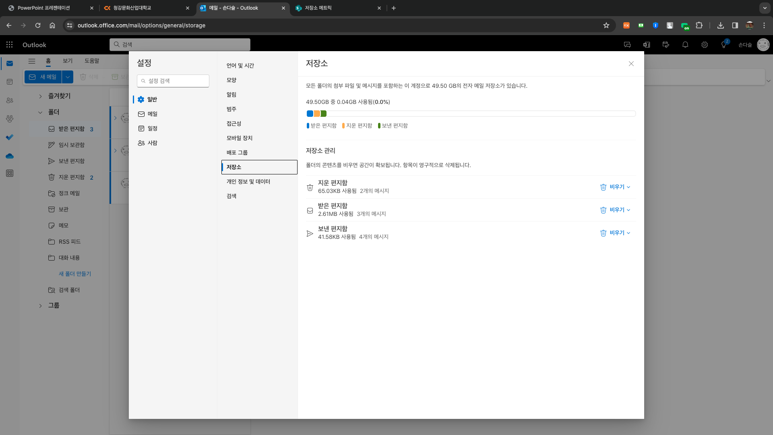
Exchage(메일) 용량 확인#2
접속방법:
Outlook접속
> 2. 설정화면 중 일반 클릭
> 3. 저장소 클릭
> 4.저장소 사용현황 조회
2
4
3

Slide 10
Exchage(메일) 삭제#1
접속방법:
Outlook접속
> 1. 삭제 메일 선택
> 2. 삭제 클릭
2
1

Slide 11
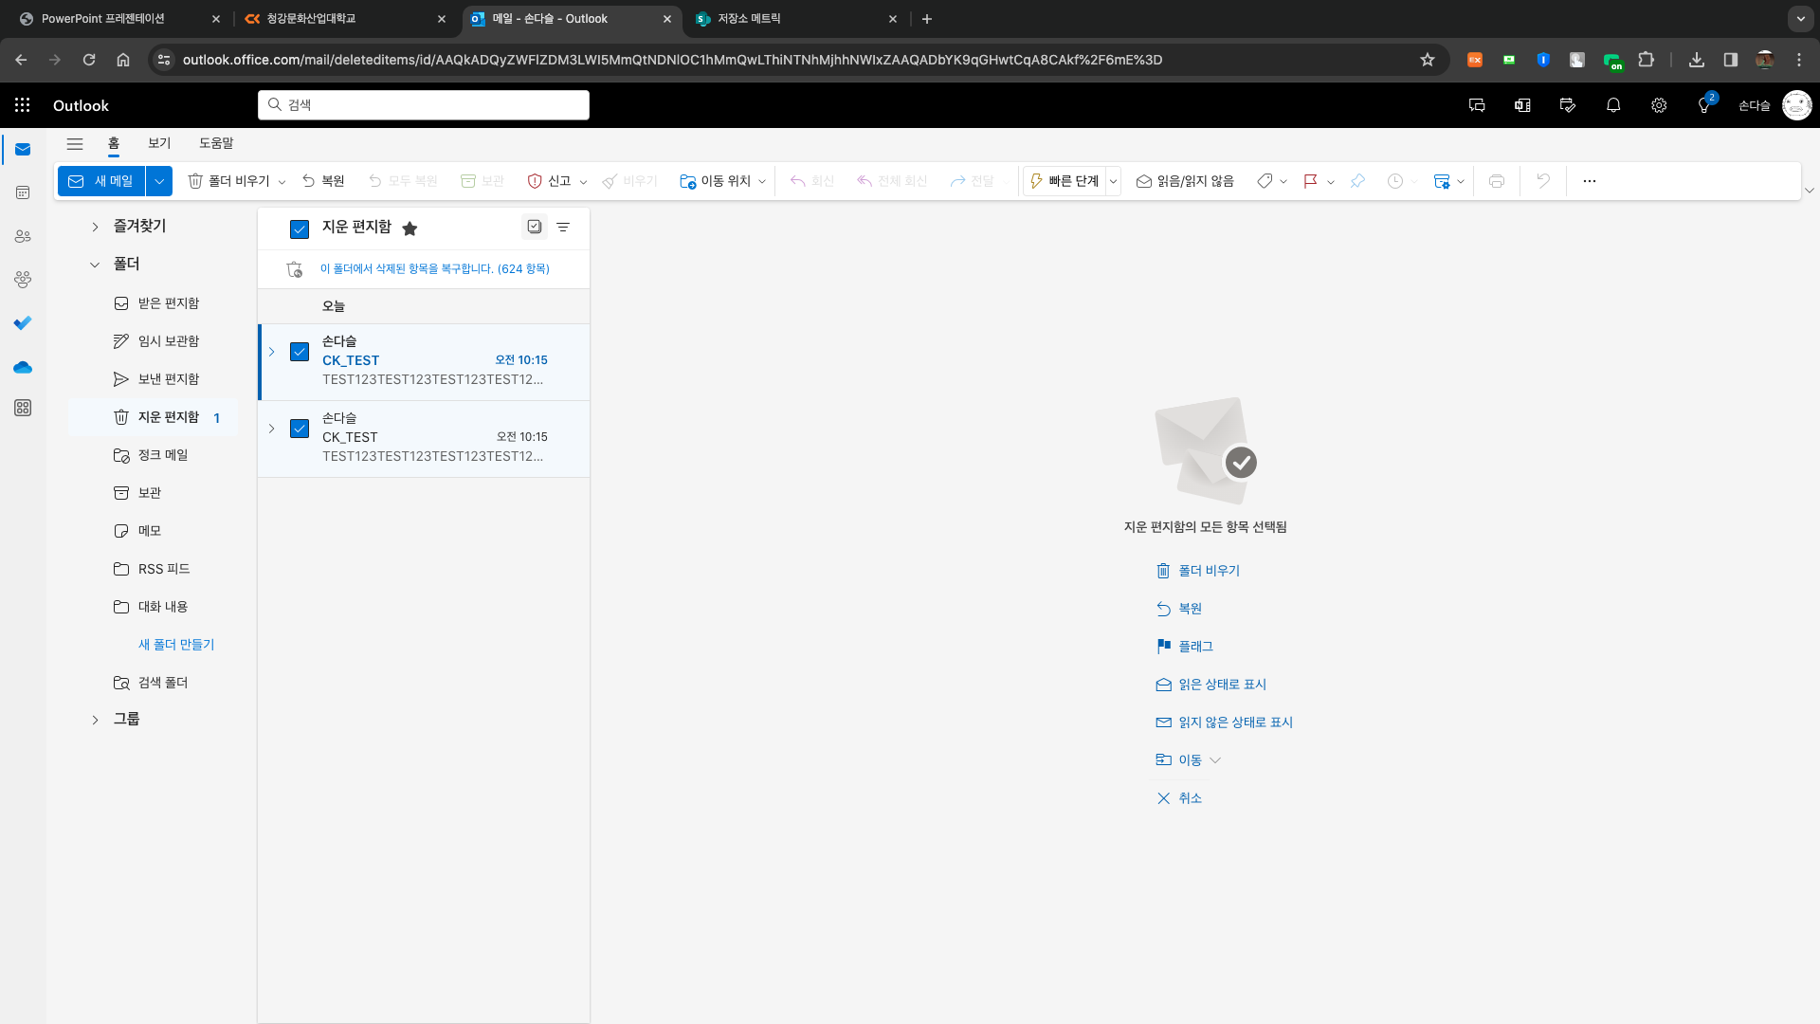
Exchage(메일) 삭제#2
접속방법:
Outlook접속
> 3. 지운 편지함으로 이동
> 4. 폴더비우기 클릭
4
3

Slide 12
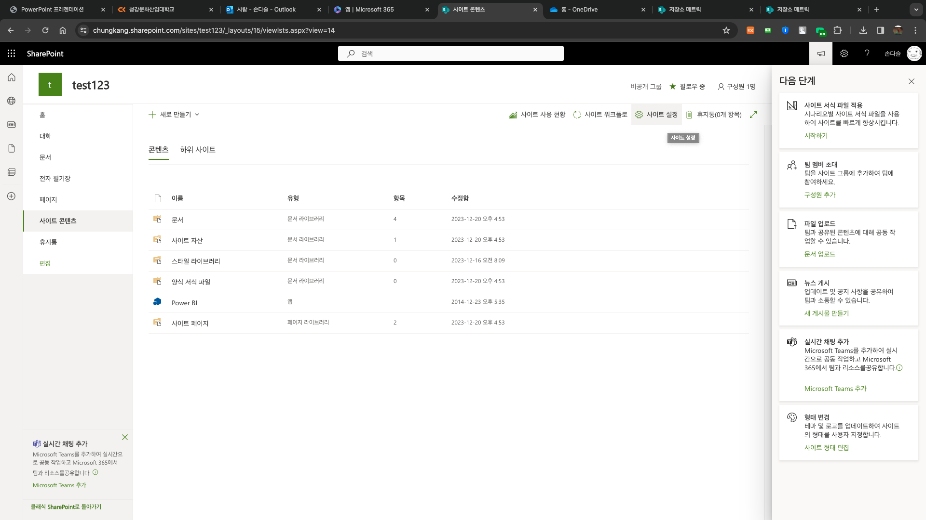
SharePoint 용량 확인#1
접속방법:
SharePoint접속
> 1. 사이트 설정 클릭
> 2. 사이트 콘텐츠 클릭
1
2

Slide 13
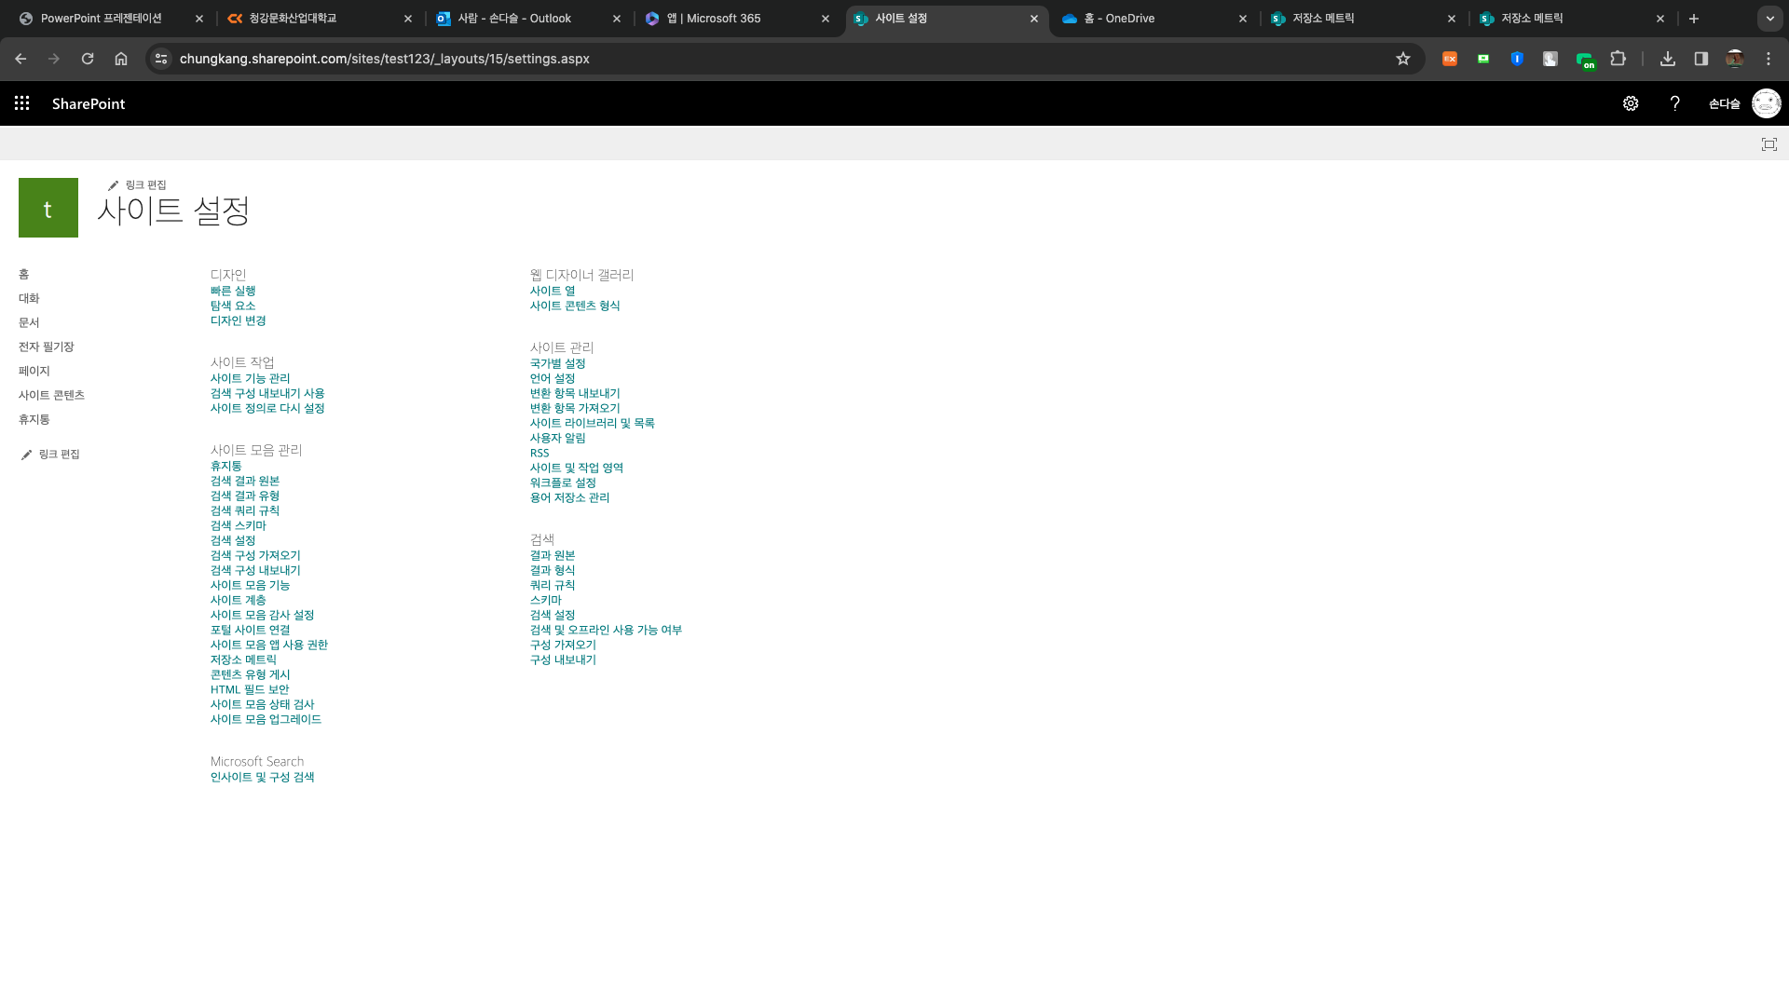
SharePoint 용량 확인#2
접속방법:
SharePoint접속
> 3. 저장소 매트릭 클릭
3

Slide 14
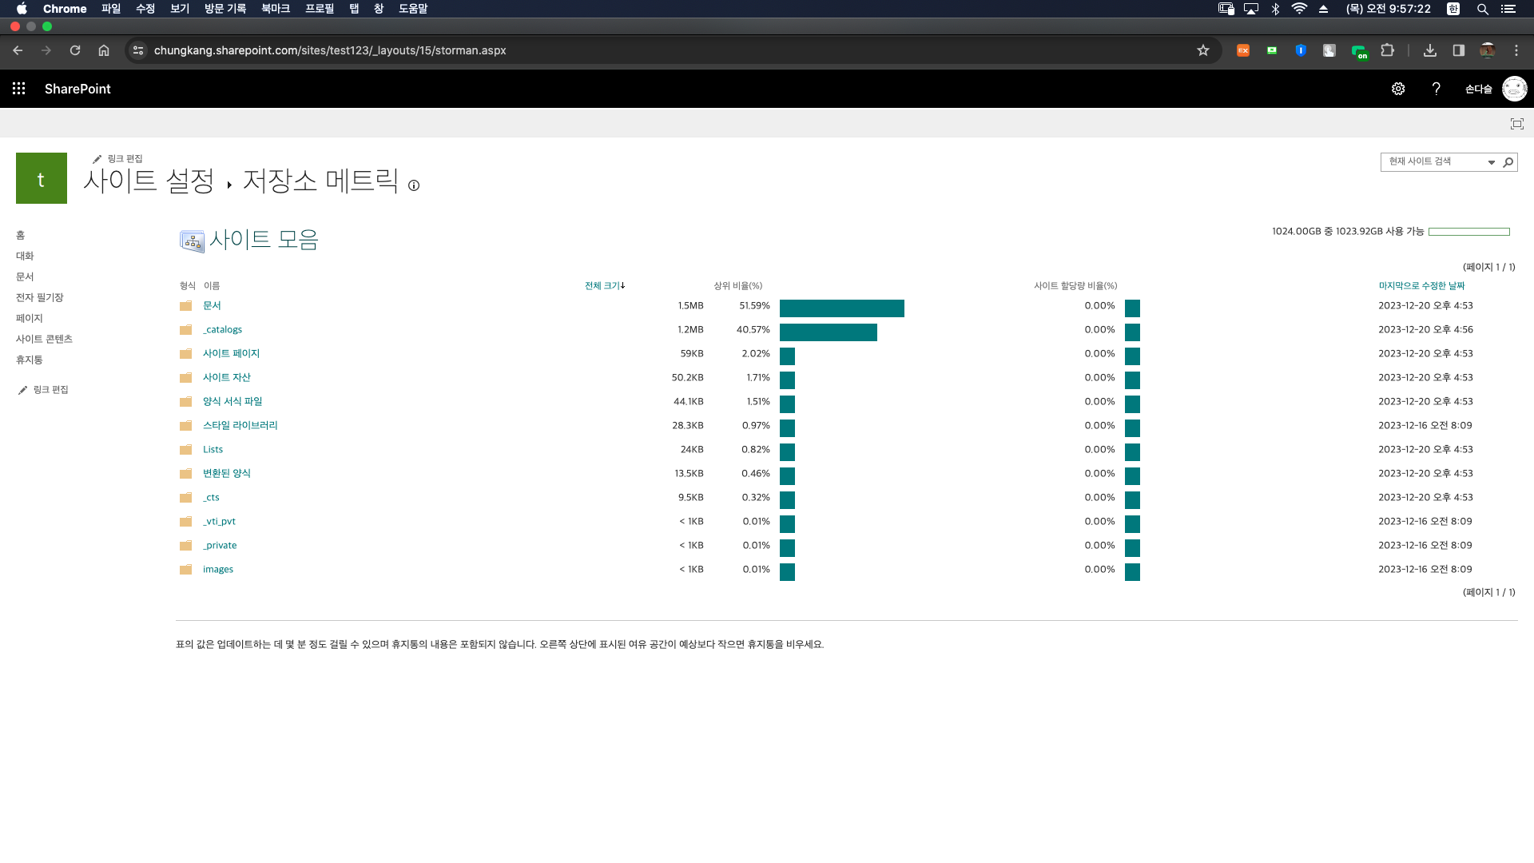
SharePoint 용량 확인#3
접속방법:
SharePoint접속
> 4. 저장소 용량 확인
4

Slide 15
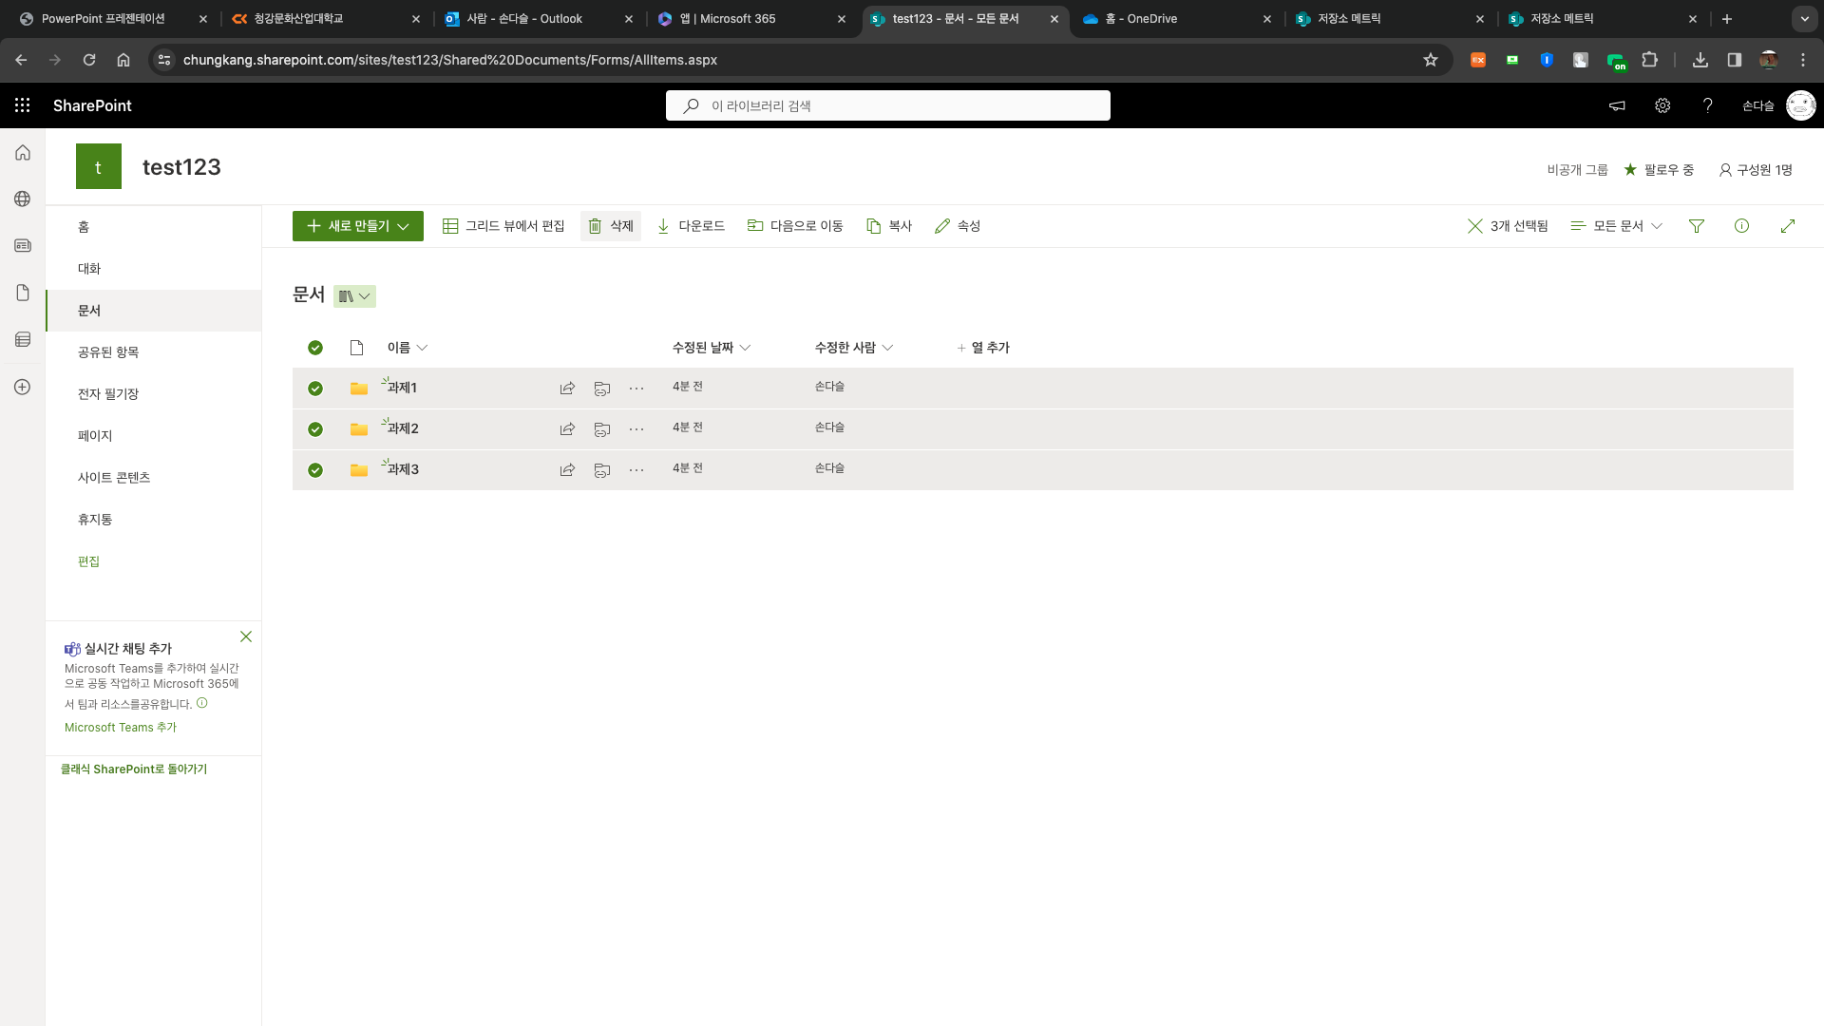
SharePoint 파일 다운로드 및 삭제#1
접속방법:
SharePoint접속
> 1. 문서 클릭
> 2. 해당파일 다운로드 , 삭제
> 3. 휴지통 비우기 완료
2
1
3

Slide 16
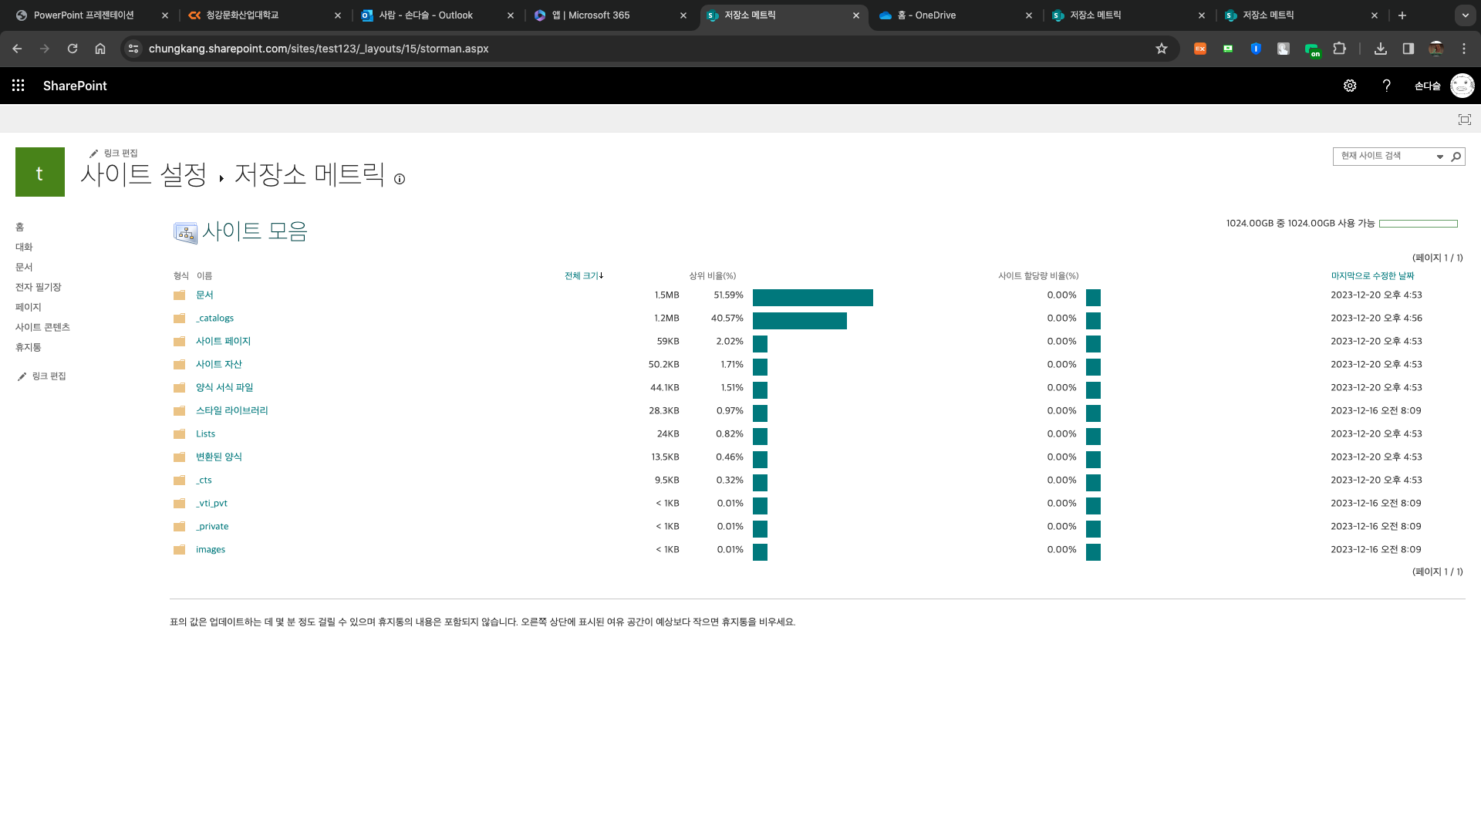
SharePoint 파일 다운로드 및 삭제#2
접속방법:
SharePoint접속
> 1. 용량 확인
4

